Slide 1
1-75 80 05 ЛАНДШАФТНОЕ ПРОЕКТИРОВАНИЕ И БЛАГОУСТРОЙСТВО ТЕРРИТОРИЙ
Белорусский
государственный
технологический
университет
www.magistr.belstu.by
Кафедра ландшафтного проектирования и садово-паркового строительства
Notes:
We designed this template so that each member of the project team has a set of slides with its own theme. Members, here’s how you add a new slide to just your set:
Mark where you want to add the slide: Select an existing one in the Thumbnails pane, click the New Slide button, then choose a layout. The new slide gets the same theme as the other slides in your set.
Careful! Don’t annoy your fellow presenters by accidentally changing their themes. That can happen if you choose a different theme from the Design tab, which changes all of the slides in the presentation to that look.

Slide 2
СФЕРЫ ПРОФЕССИОНАЛЬНОЙ ДЕЯТЕЛЬНОСТИ
деятельность по благоустройству и обслуживанию ландшафтных территорий;
деятельность в области ландшафтной архитектуры и дизайна;
выращивание цветов и других многолетних культур;
производство продукции питомников;
деятельность ботанических садов, зоопарков, заповедников, национальных парков, заказников;
педагогическая деятельность;
научные исследования и разработки.

Slide 3
НАПРАВЛЕНИЯ НАУЧНО-ИССЛЕДОВАТЕЛЬСКОЙ ДЕЯТЕЛЬНОСТИ:
научное обоснование и совершенствование приемов и средств ландшафтной организации населенных мест;
научное восстановление и реконструкция объектов ландшафтной архитектуры;
совершенствование технологий создания и содержания объектов ландшафтной архитектуры;
разработка перспективного ассортимента и технологий выращивания цветочных культур и декоративных древесных растений и др.

Slide 4
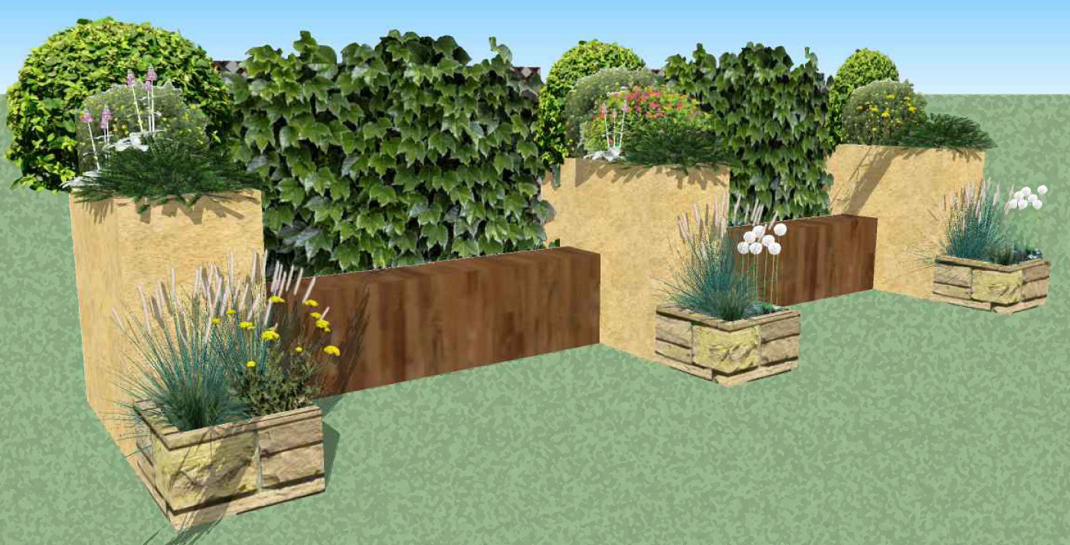
В программу обучения включены следующие дисциплины:
Модуль «Перспективные направления ландшафтного проектирования и строительства»:
Инновационные технологии в ландшафтном строительстве
Комплексный подход в проектировании предметно-пространственной среды
Менеджмент в ландшафтной индустрии

Slide 5
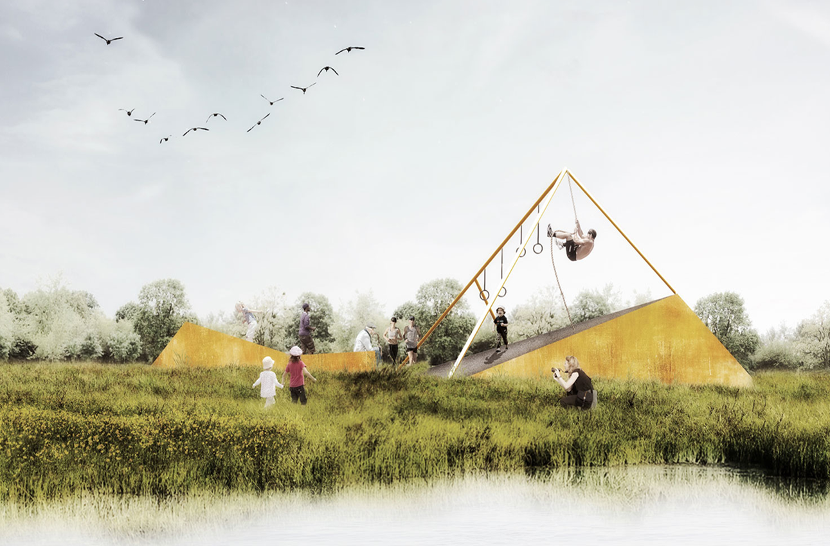
В программу обучения включены следующие дисциплины:
Модуль «Современные методы и средства в ландшафтном проектировании»
Методы исследований в ландшафтном проектировании
Экологические аспекты ландшафтного проектирования объектов урбанизированной среды
Научное восстановление и реконструкция объектов ландшафтной архитектуры

Slide 6
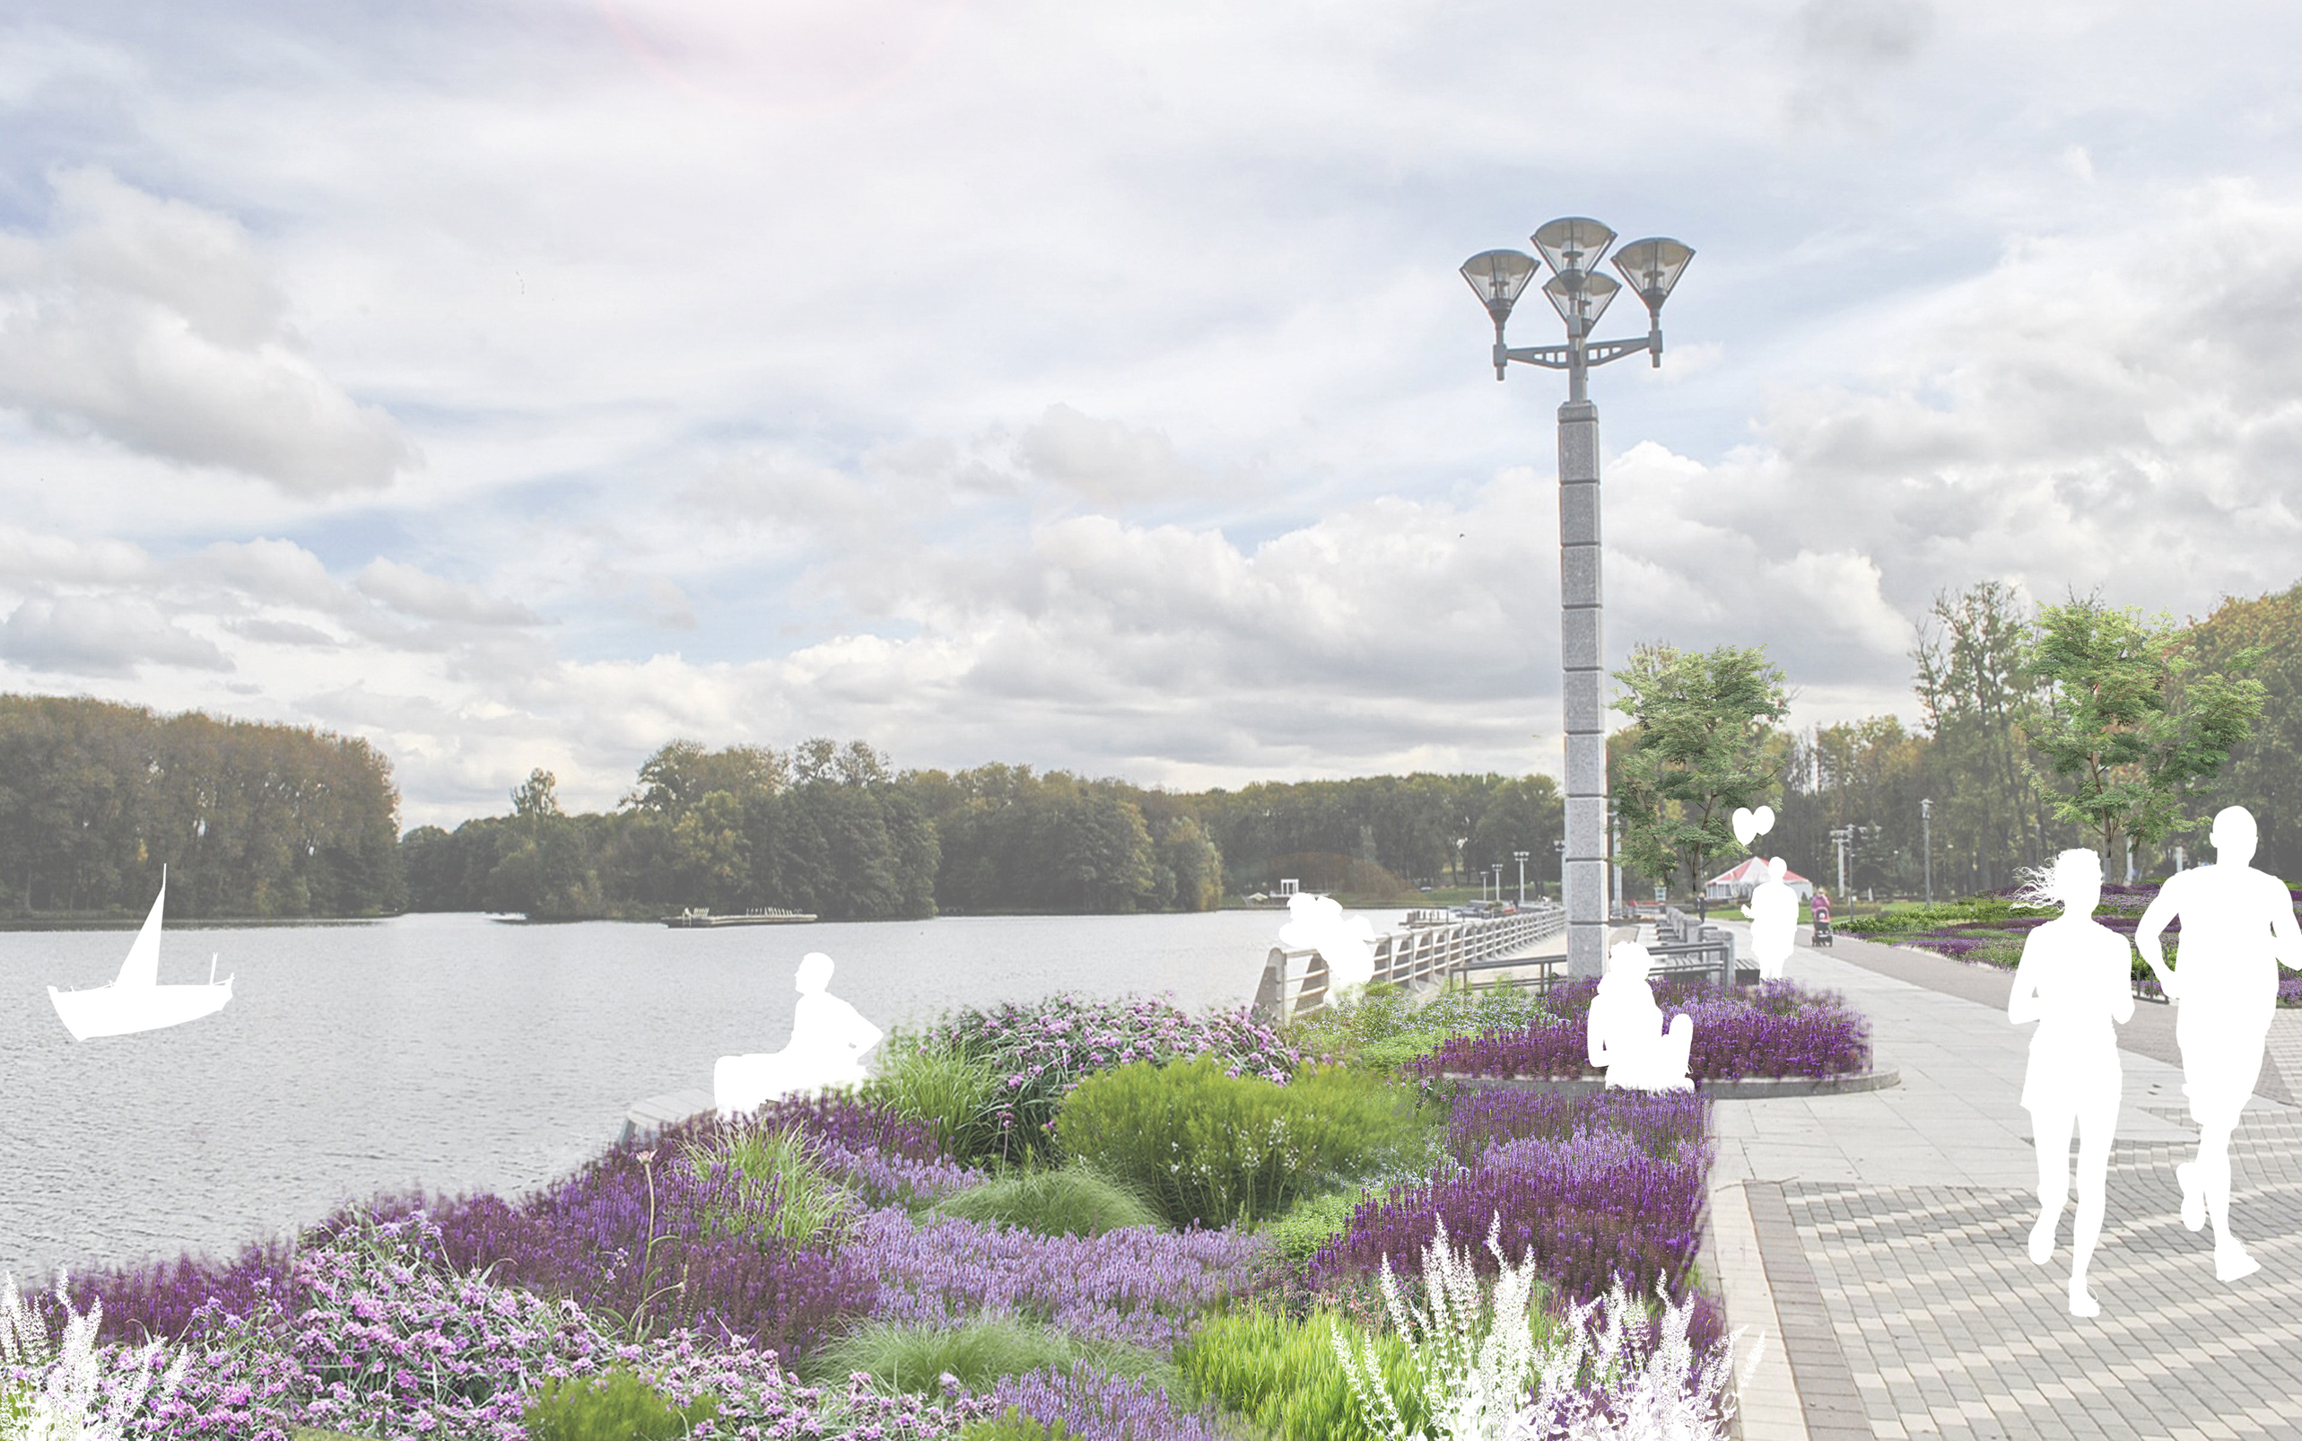
В программу обучения включены следующие дисциплины:
Модуль «Цветочно-декоративное оформление предметно-пространственной среды»
Современные приемы цветочно-декоративного оформления открытых пространств
Перспективные приемы использования растительных форм в дизайне интерьеров

Slide 7
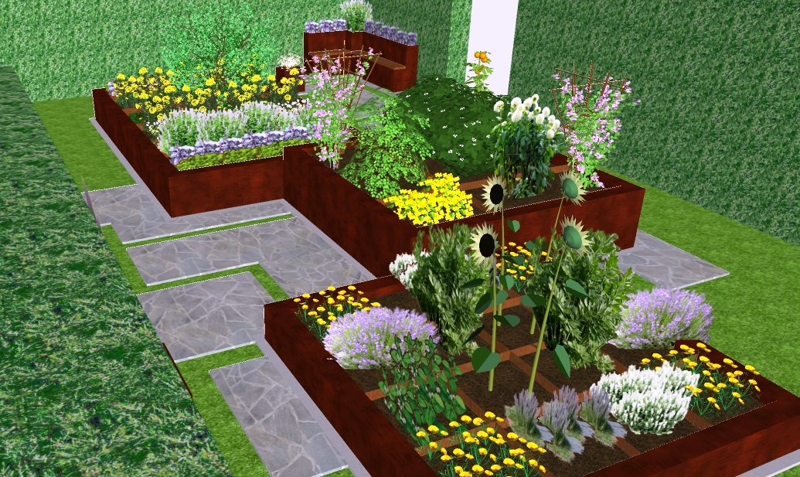
В программу обучения включены следующие дисциплины:
Модуль «Инновационные технологии и приемы в ландшафтном оформлении предметно-пространственной среды»
Интенсивное ведение отрасли садоводства и декоративного растениеводства
Газоны и альтернативные покрытия в ландшафтном строительстве
Современные строительные материалы и конструкции в ландшафтной отрасли

Slide 8
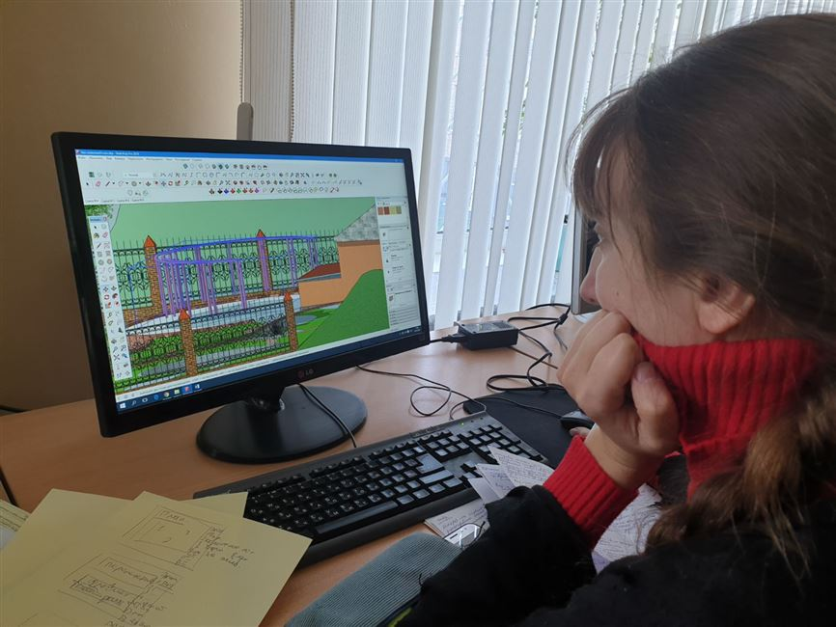
В программу обучения включены следующие дисциплины:
Модуль «Научно-исследовательская работа»
Информационные системы и технологии в ландшафтном проектировании и строительстве

Slide 9
СРОКИ ОБУЧЕНИЯ
1 год – очная форма
1,5 года – заочная форма

Slide 10
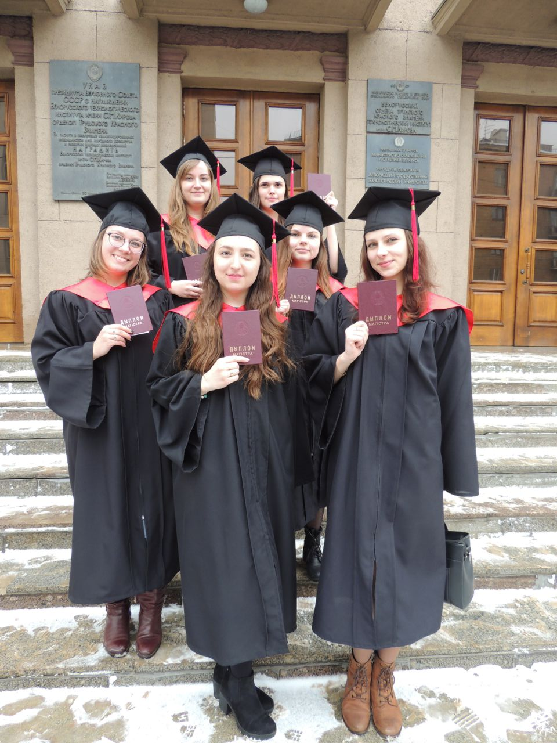
ИТОГ ОБУЧЕНИЯ
Итогом обучения в магистратуре является написание, защита магистерской диссертации и присвоение степени магистра с выдачей диплома установленного образца.

Slide 11
КОНТАКТЫ
Белорусский государственный технологический университет
Лесохозяйственный факультет
Кафедра ландшафтного проектирования и садово-паркового строительства
Адрес: 220006, г. Минск, ул. Свердлова, 13а
Телефон: +375 17 365 15 21
E-mail: kafedralpsps@belstu.by

